Slide 1
Реферативні бази даних
Джерела освітньої та наукової інформації

Slide 2
Наукометричні бази даних
Наукометричні бази даних — інструмент моніторингу цитованості наукових і науково-практичних публікацій, що характеризує стан і динаміку показників затребуваності, активності та індексів впливу діяльності окремих вчених та дослідницьких організацій.

Slide 3
Scopus www.scopus.com
Scopus – реферативна і довідкова база даних рецензованої літератури: наукових журналів, книг та матеріалів конференцій. Scopus пропонує всебічний огляд дослідницьких результатів у сферах науки, технології, медицини, соціальних наук, мистецтва та гуманітарних наук.
Як наукометрична платформа забезпечує облік публікацій науковців і установ, у яких вони працюють, та статистику їх цитованості, надає розумні інструменти для відстеження, аналізу та візуалізації досліджень.
Scopus містить гіперпосилання на повні тексти матеріалів.
Розробником та власником Scopus є видавнича корпорація Elsevier.

Slide 4
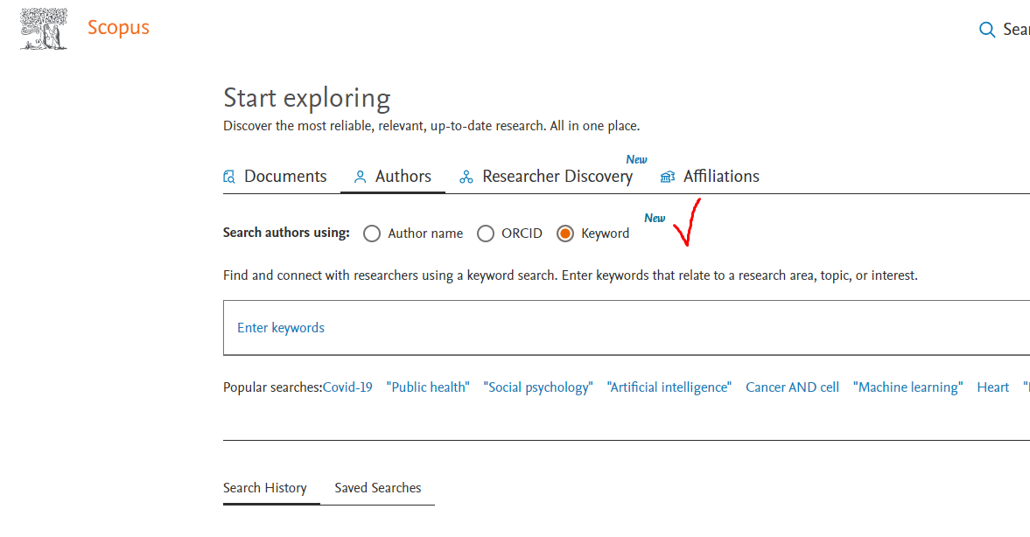
Пошук публікацій можливий за:
Документами
Прізвищем автора;
ORCID*;
Ключовими словами

Slide 5
Web of Science (WoS)
Web of Science – реферативна база даних, яка пропонує дослідникам, викладачам, студентам швидкий доступ до якісної наукової інформації з природничих, технічних, біологічних, суспільних, гуманітарних наук і мистецтва. Платформа має вбудовані можливості пошуку, аналізу та управління бібліографічною інформацією.
Наукометричний апарат платформи забезпечує відстеження показників цитованості публікацій та імпакт-фактору (індексу впливовості) наукового видання.
Web of Science містить гіперпосилання на повні тексти матеріалів.
Розробником та власником Web of Science є компанія Clarivate Analytics.

Slide 6
INDEX COPERNICUS indexcopernicus.com
Index Copernicus (IC) — онлайнова наукометрична база даних з внесеної користувачем інформації, зокрема, наукових установ, друкованих видань і проєктів, створена в 1999 році в Польщі.
Index Copernicus складає власний імпакт-фактор: щорічно проводить детальну експертизу журналів включених в свою базу даних. Представляє тільки метадані статей журналу (назва, анотація, автори, ключові слова, список літератури), при бажанні видавництво може публікувати посилання на повні тексти статей свого журналу.

Slide 7
Повнотекстові бази даних
Повнотекстові бази даних — структуровані бази даних довгострокового зберігання, що містять цифрові копії повних текстів документів. Мають вбудований пошуковий апарат.
Повнотекстові бази даних бувають:
передплаченими: ліцензійними бази даних, користування якими здійснюється у локальній мережі установи або за логіном та паролем;
відкритого доступу: користування якими не потребує ліцензійних угод та передплати, а дозволяє їх вільне використання.

Slide 8
Google Scholar https://scholar.google.com.ua/schhp?hl=uk
Google Scholar – це відкрита платформа для простого і ефективного пошуку повнотекстових версій наукової літератури за різними галузями знань та за різними джерелами, включаючи рецензовані статті, дисертації, книги, реферати і звіти, які опубліковані видавництвами наукової літератури, професійними асоціаціями, вищими навчальними закладами та іншими науковими організаціями.
Можливості Google Scholar :
Посилання на повнотекстові або фізичні копії публікацій;
Підписка на оновлення за темами і авторами;
Вбудована функція сповіщення про цитування публікацій;
Організація власної бібліотеки, збереження статей та їх упорядкування за темами;
Експорт відомостей про публікації і цитування у власні бібліографічні менеджери;
Підтримка форматів BibTex, EndNote, RefMen і CSV для створення бібліографічних списків

Slide 9
Google Book Search
Google Book Search – проект з оцифрування книг від Google. Через цей сервіс доступний повнотекстовий пошук в книгах, оцифрованих Google та партнерами проекту Google books – провідними бібліотеками та видавництвами світу.
Бібліотека Google містить понад 15 млн. книг, доступних у повних текстах або представлених для перегляду лише декількома сторінками для ознайомлення (у такому випадку надається інформація про те, де книгу можна придбати чи в якій найближчій до Вас бібліотеці взяти).

Slide 10
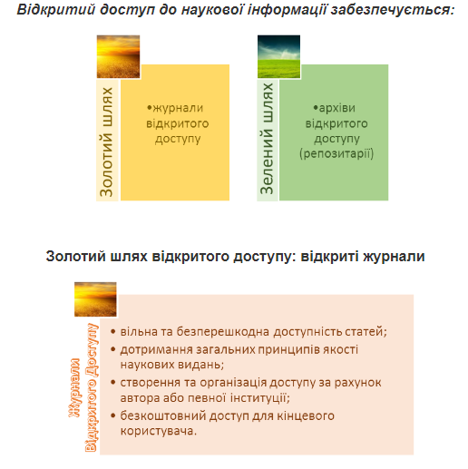
Відкритий доступ до наукової і освітньої інформації
При цьому зберігається дотримання авторських прав, забезпечується контроль якості матеріалів через експертну оцінку, а безкоштовний доступ до ресурсів для всіх бажаючих покривається коштами автора чи його інституції, особливо якщо дослідження здійснюються за рахунок держави.
https://elearning.sumdu.edu.ua/free_content/lectured:40e485aecd9c375448e4927947e5c4c5e43d113c/20200327102201/721571/index.html

Slide 11
Міжнародний мультидисциплінарний каталог журналів відкритого доступу (DOAJ)
Директорія журналів Відкритого доступу (Directory of Open Access Journals, DOAJ) – це міжнародний мультидисциплінарний каталог рецензованих журналів Відкритого доступу, створений в 2003 році для полегшення пошуку загальнодоступних електронних наукових та дослідницьких журналів.

Slide 12
Національні каталоги журналів відкритого доступу
В Україні існують національні проекти, які підтримують ініціативи Відкритого доступу.
Електронна бібліотека «Наукова періодика України» - портал наукової періодики Національної бібліотеки України ім. В.І. Вернадського НАН України, який здійснює безоплатне розміщення та доступ до електронних копій наукових фахових видань (журналів та збірників наукових праць, виданих в Україні).
Проект «Наукова періодика України» видавничої служби УРАН - загальнодержавна технологічна платформа, яка передбачає самостійне розміщення повних електронних версій академічних журналів з використанням відкритого програмного забезпечення Open Journal Systems (OJS), яке розроблено спеціально для підтримки рецензованих наукових журналів.
http://nbuv.gov.ua/

Slide 13
Реферативна база даних «Україніка наукова»
Реферативна база даних «Україніка наукова» – національний інформаційний ресурс, єдина в Україні універсальна база даних, що містить бібліографічні описи та реферативну інформацію про вітчизняні наукові публікації з усіх галузей знань (природничі, технічні, суспільні, економічні, гуманітарні, медичні науки). Мови: українська, російська, англійська. Глибина ретроспективи: від 1997 р. по сьогодення. Доступ: вільний (через Інтернет).
Реферативна база даних (РБД) «Украïнiка наукова» призначена для: висвітлення та доведення до світової спільноти результатів наукової діяльності вітчизняних учених; пропагування доробку українських дослідників з новітніх напрямів наукового знання; розкриття теоретичного надбання та досвіду у сфері наукових розробок сучасних колективів, науково-дослідних та освітніх інституцій. Ресурси РБД слугують також для ґрунтовного аналізу сучасного стану наукових досліджень в Україні й цільового прогнозування тенденцій розвитку наукового знання.

Slide 14
Зелений шлях відкритого доступу: репозитарії та електронні архіви
Репозитарії створюються через депонування (самоархівування) вченими своїх праць з метою забезпечення до них вільного доступу, підвищення їх доступності, використання та цитування.
Найбільш відомі міжнародні тематичні електронні архіви-репозитарії:

Slide 15
Директорії репозитаріїв відкритого доступу (DOAR, ROAR)
З метою полегшення навігації в інформаційному просторі та прискорення наукової комунікації створено міжнародні реєстри відкритих репозитаріїв:
OpenDOAR (Directory of Open Access Repositories)
ROAR (Registry of Open Access Repositories)

Slide 16
Інституційний репозитарій Державного університету «Житомирська політехніка»
Журнал «Технічна інженерія» http://ten.ztu.edu.ua/
Архів http://vtn.ztu.edu.ua/
Конференції Житомирської політехіки

Slide 17
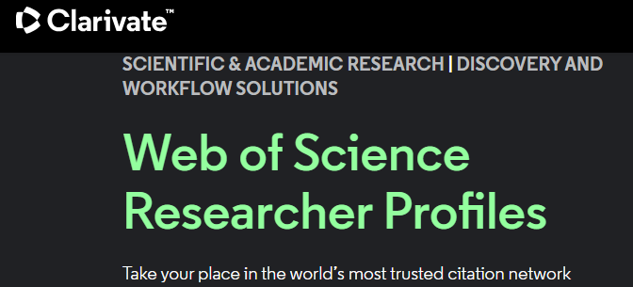
Профілі вчених/науковців ORCID ResearcherID

Slide 18
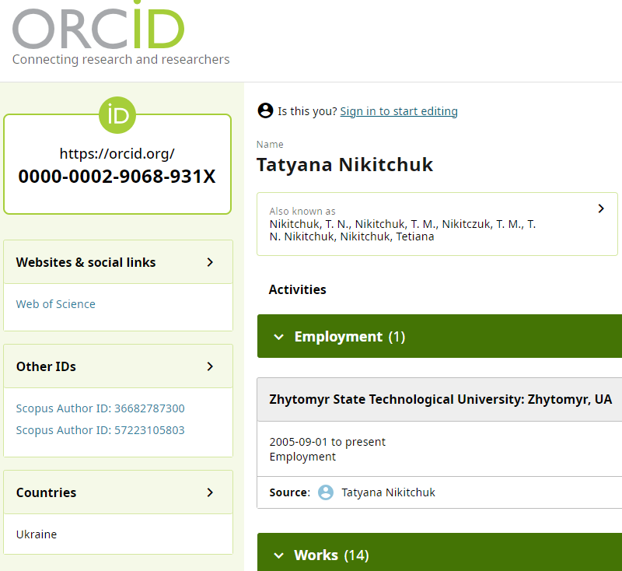
Профіль ORCID
ORCID (Open Researcher and Contributor ID) - це відкрита некомерційна система для надання унікальних ідентифікаторів для дослідників, що працюють в усіх областях. Він швидко стає міждисциплінарним стандартом, він також працює з іншими системами ідентифікації, що означає, що він може з'єднувати різні дослідницькі системи та заощаджує ваш час на введення даних.
Приклад :

Slide 19
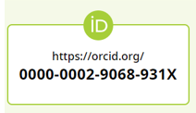
Типовий ORCID iD - це 16-цифровий номер, узгоджений зі стандартом ISO 27729:2012 «Міжнародний ідентифікатор стандартних найменувань (ISNI)». Крім цифр від 0 до 9 ідентифікатор може містити велику літеру X, що представляє число 10. ORCID ID рекомендовано використовувати у вигляді гіперпосилання http://orcid.org/xxxx-xxxx-xxxx-xxxx, але використовують і скорочену форму: ORCID: 0000-0002-0446-3999. Він пов'язаний з профілем ORCID, де ви можете зберегти список ваших наукових результатів. Ви можете вибрати, яким буде ваш профіль: загальнодоступним, приватним чи обмеженим.

Slide 20
Хто використовує ORCID?
ORCID - це універсальний ідентифікатор, який приймають різні видавці, установи та фінансові агентства у всьому світі:
Бази даних (наприклад, Scopus, PubMed, Web of Science)
Інші схеми власних ідентифікаторів (наприклад, Scopus Author ID, ResearcherID)
Видавці (наприклад, Elsevier, PLoS, Thomson Reuters, Nature, Wiley)
Система подання рукописів (наприклад, ScholarONE)
Дослідницькі та професійні товариства (наприклад, ACS, IEEE, AAAS)
Фінансові агенції (наприклад, NIH, CERN, Wellcome Trust)
Програмне забезпечення/платформи (наприклад, Altometric, FigShare, CrossRef та ін.)
Репозитарії (наприклад, Pure та ін.)

Slide 21
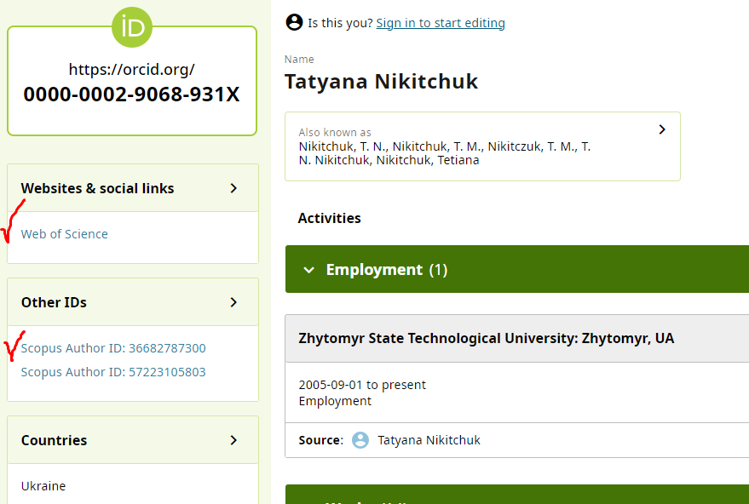
Чим корисний ORCID для науковців?
Усуває неоднозначність авторського імені.
Дозволяє рецензентам легше знайти дослідників.
Підвищує загальну обізнаність та вплив досліджень.
Сприяє співпраці з іншими дослідниками.
Використовується видавцями для подання рукописів та переліку баз даних.
Використовується професійними асоціаціями для цілей членства.
Посилання на наукові роботи та профілі на різних платформах та системах (наприклад, Scopus Author ID і ResearcherID).

Slide 22
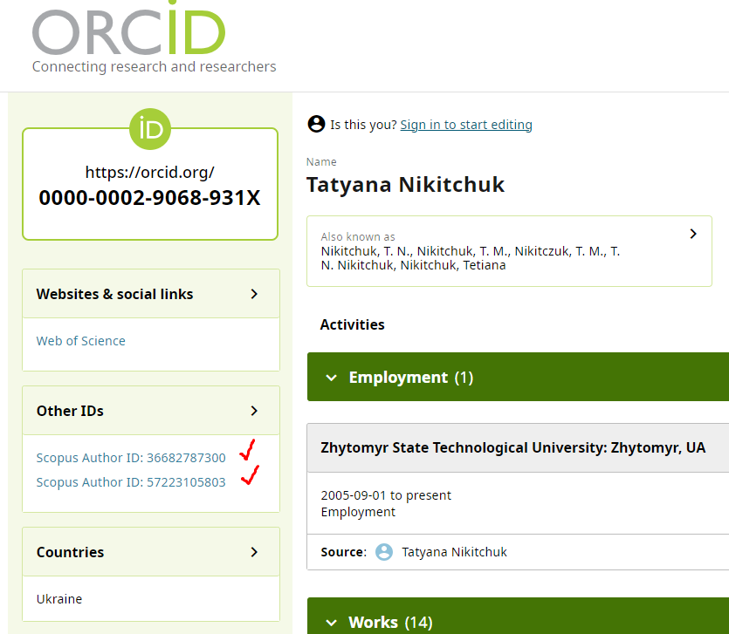
Це універсальний та унікальний ідентифікатор, який залишається з вами незалежно від приналежності до організації.
Деякі дослідники можуть мати кілька ідентифікаторів авторів у Scopus внаслідок різних назв, що використовуються у своїх публікаціях. Ви можете попросити Scopus об'єднати свої ідентифікатори авторів в один
Наприклад:

Slide 23
Профіль ResearcherID
ResearcherID - це унікальна ідентифікаційна система, яка інтегрується з Web of Science (WoS) для вирішення питань неоднозначності автора.
Реєстрація в ResearcherID доступна всім з будь-яких комп'ютерів і не вимагає передплати на Web of Science або наявності публікацій, проіндексованих в цій базі.
ResearcherID дозволяє:
Створити профіль вченого (з поєднанням різних варіантів написання прізвища латиницею).
Cформувати список власних публікацій.
Визначити власні наукометричні показники (індекс Гірша, кількість статей, цитувань своїх публікацій, індексованих у WoS).
Асоціювати свій профіль з ORCID.
Здійснювати пошук вчених (груп) за темою досліджень та створювати запрошення до співпраці.

Slide 24
Використана література:
https://lib.mphu.edu.ua/p_orcid_id.html
https://www.scopus.com/search/form.uri?display=authorLookup&zone=header&origin=#author
https://orcid.org/
https://www.webofscience.com/wos/woscc/basic-search
https://orcid.org/0000-0002-9068-931X
https://clarivate.com/products/scientific-and-academic-research/research-discovery-and-workflow-solutions/researcher-profiles/
http://www.indexcopernicus.com/
http://ten.ztu.edu.ua/issue/archive
https://ztu.edu.ua/
https://conf.ztu.edu.ua/

